Slide 1
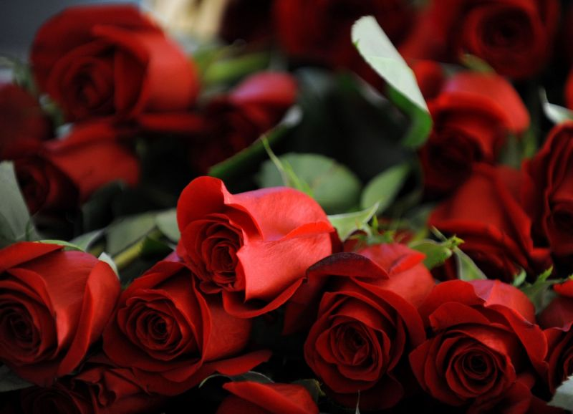
DAN ŽENA

Slide 2
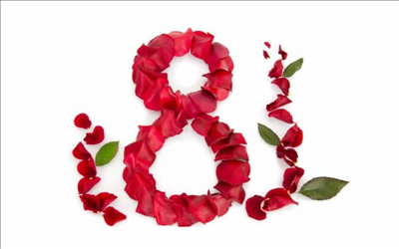
8. ožujak
Dan žena obilježava se 8. ožujka svake godine
Tog dana se slave ekonomska, politička i društvena dostignuća pripadnica ženskog spola

Slide 3
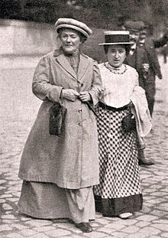
PRVI DAN ŽENA
Prvi Dan žena je obilježen
8. ožujka 1909. u SAD-u
deklaracijom koju je donijela
Socijalistička partija Amerike
.

Slide 4
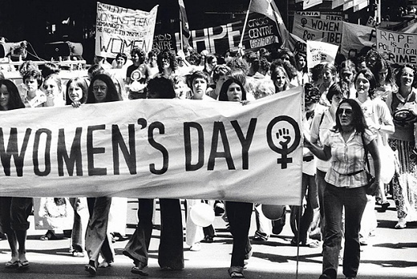
POŽAR U TVORNICI
Između ostalih važnih povijesnih događaja, njime se obilježava i požar u tvornici Triangle Shirtwaist u New Yorku 1911. godine kada je poginulo preko 140 žena

Slide 5
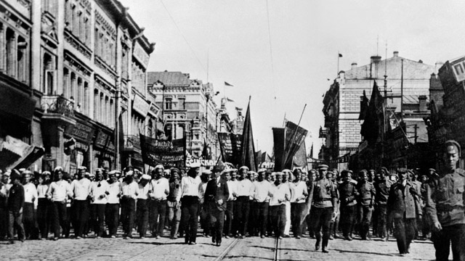
ŽENSKA KONFERENCIJA
Godine 1910. prva međunarodna ženska konferencija bila je održana u Kopenhagenu u organizaciji Socijalističke Internacionale te ustanovila 'Međunarodni dan žena' na prijedlog slavne njemačke socijalistice Clare Zetkin

Slide 6
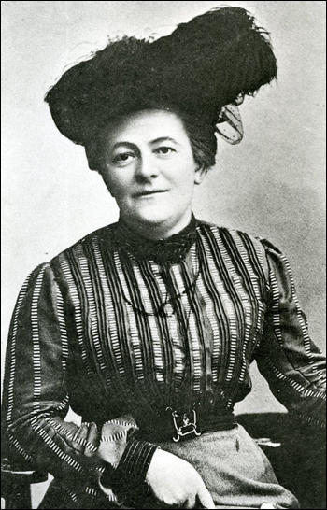
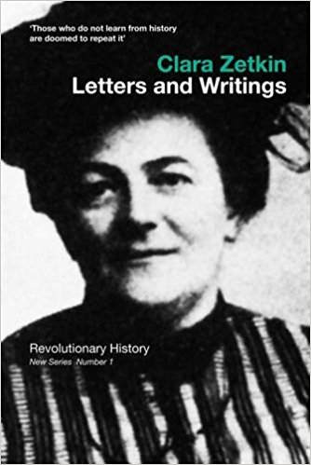
Clara Zetkin
njemačka revolucionarka i članica međunarodnoga radničkog pokreta
Socijalističkom pokretu
je prišla još 1880-ih
1907. je organizirala
prvu međunarodnu
konferenciju žena

Slide 7
DOGAĐAJ | GODINA
PRVI DAN ŽENA | 1909
POŽAR U TVORNICI | 1911
PRVA ŽENSKA KONFERENCIJA | 1910
MEĐUNARODNA GODINA ŽENA | 1975

